Slide 1

Principles of Microeconomics
Twelfth Edition, Global Edition
Chapter 7
The Production Process: The Behavior of Profit-Maximizing Firms

Slide 2
Chapter Outline and Learning Objectives
7.1 The Behavior of Profit-Maximizing Firms
Understand the importance of opportunity costs to economic profits and how these profits feed into firm decision making.
7.2 The Production Process
Be able to describe how total, marginal, and average products relate to one another.
7.3 Choice of Technology
Discuss the factors that firms consider when choosing among production techniques.
Looking Ahead: Cost and Supply
Appendix: Isoquants and Isocosts
Derive a cost curve from isoquants and isocost lines.

Slide 3
Chapter 7 The Production Process: The Behavior of Profit-Maximizing Firms
All firms demand inputs, engage in production, and produce output.
Firms also have an incentive to maximize profits and minimize costs.
production The process by which inputs are combined, transformed, and turned into outputs.
firm An organization that comes into being when a person or a group of people decides to produce a good or service to meet a perceived demand.

Slide 4
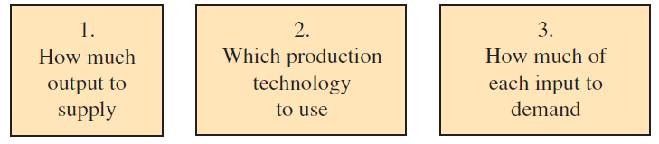
The Behavior of Profit-Maximizing Firms
All firms must make several basic decisions to achieve what we assume to be their primary objective—maximum profits.
FIGURE 7.1 The Three Decisions That All Firms Must Make

Slide 5
الربط بين القرارات الثلاثة:
1- تحدد الكمية المثلى للإنتاج (تعظيم الربح).
المنشأة تقرر كم وحدة تنتج من السلعة.
2- تختار التكنولوجيا الأقل تكلفة لإنتاج تلك الكمية.
المنشأة تختار طريقة الإنتاج (كثيفة عمل أم كثيفة رأس مال).
معيار الاختيار:أقل تكلفة ممكنة لإنتاج نفس الكمية.
تقارن بين:أسعار عناصر الإنتاج (الأجور، الفائدة) إنتاجية كل عنصر
تختار التوليفة التي تحقق:أقل تكلفة عند مستوى الإنتاج المطلوب

Slide 6
أقل تكلفة عند مستوى الإنتاج المطلوب
📌 إذا ارتفع الأجر → تميل المنشأة لتكنولوجيا أكثر اعتمادًا على رأس المال، والعكس صحيح.
3- تحدد الطلب على عناصر الإنتاج وفقًا لإنتاجيتها وأسعارها.
بعد اختيار التكنولوجيا، تحدد المنشأة كمية العمل وكمية رأس المال

Slide 7
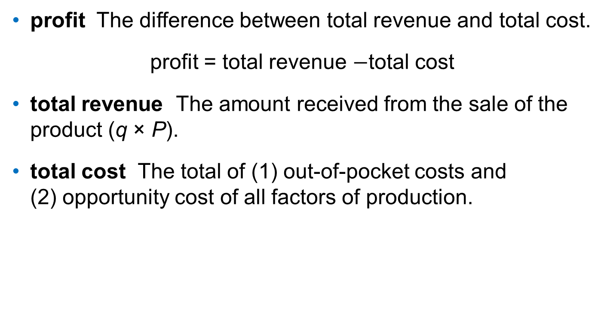
Profits and Economics Costs (1 of 3)
profit The difference between total revenue and total cost.
      profit = total revenue $−$total cost
total revenue The amount received from the sale of the product (q × P).
total cost The total of (1) out-of-pocket costs and
(2) opportunity cost of all factors of production.

Slide 8
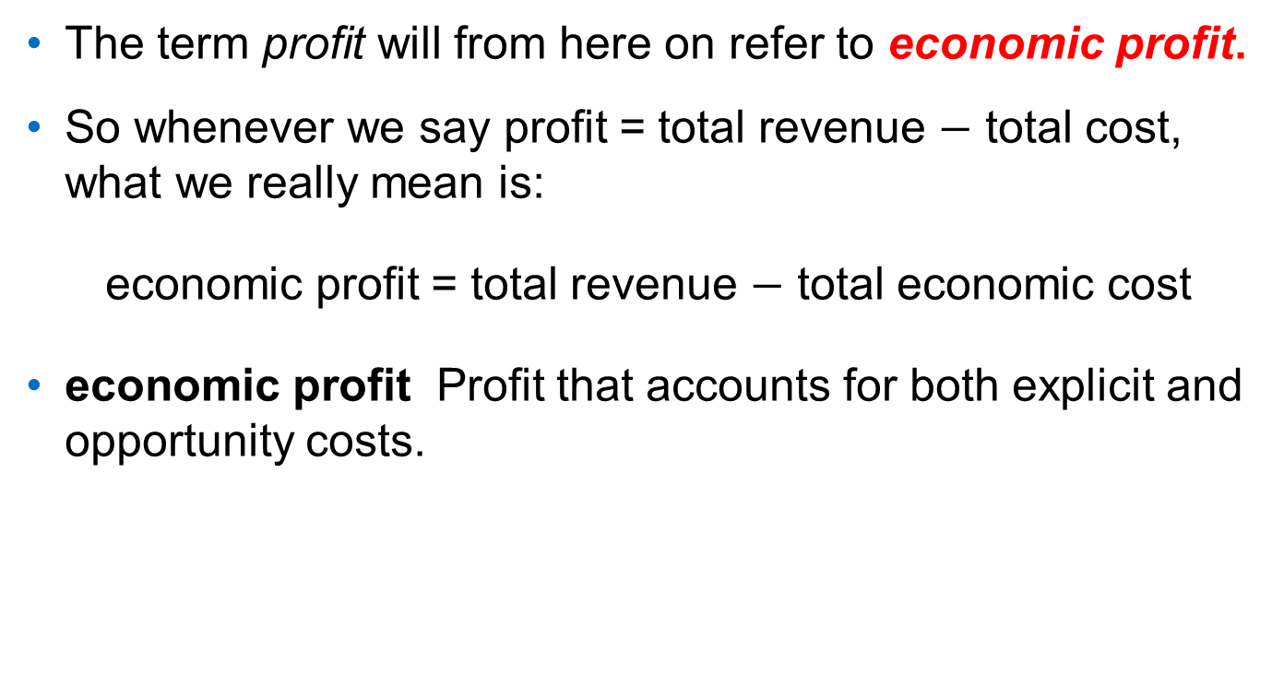
Profits and Economics Costs (2 of 3)
The term profit will from here on refer to economic profit.
So whenever we say profit = total revenue $−$ total cost, what we really mean is:
economic profit = total revenue $−$ total economic cost
economic profit Profit that accounts for both explicit and opportunity costs.

Slide 9
Profits and Economics Costs (2 of 3)
في الاقتصاد الجزئي:كلمة الربح تعني دائمًا: الربح الاقتصادي Economic Profit)) وليس الربح المحاسبي.
الفرق بين الإيراد الكلي والتكلفة الاقتصادية الكلية

Slide 10
costs
التكلفة الاقتصادية تشمل نوعين من التكاليف:
1️⃣ التكاليف الصريحة Explicit Costs))
مدفوعات نقدية فعلية
مثل: الأجور والإيجار و المواد الخام و الكهرباء
2️⃣ تكاليف الفرصة البديلة (Implicit / Opportunity Costs)
تكاليف غير مدفوعة نقديًا
لكنها تمثل دخلاً ضائعًا
مثل:
  راتب كان يمكن لصاحب المشروع أن يحصل عليه لو عمل في وظيفة أخرى
  عائد رأس المال لو استُثمر في مكان آخر

Slide 11
📌 الربح المحاسبي يتجاهل هذه التكاليف.
📌 الربح الاقتصادي يأخذها في الحسبان.
النوع | ماذا يشمل
الربح المحاسبي | الإيراد − التكاليف الصريحة فقط
الربح الاقتصادي | الإيراد − (الصريحة + الفرصة البديلة)

Slide 12
Profits and Economics Costs (3 of 3)
Normal Rate of Return
The way we treat the opportunity cost of capital is to add a normal rate of return to capital as part of economic cost.
المعدل الطبيعي للعائد هو:العائد الأدنى الذي يجب أن يحققه رأس المال حتى يرضى صاحبه أو المستثمر ويستمر في استخدامه في هذا المشروع بدلًا من أفضل بديل آخر.بمعنى أبسط:هو تكلفة الفرصة البديلة لرأس المال.
لماذا نضيفه إلى التكاليف؟
رأس المال له بدائل (إيداع في بنك، سندات حكومية…)
إذا لم يحقق المشروع عائدًا مساويًا لهذه البدائل فلن يكون المستثمر راضيًا
➡️ لذلك يُعد هذا العائد جزءًا من التكلفة الاقتصادية.

Slide 13
العلاقة بين المعدل الطبيعي والربح الاقتصادي
عندما تحقق المنشأة الربح الاقتصادي = صفر:
  فهذا يعني أنها:
    غطّت التكاليف الصريحة
    وغطّت المعدل الطبيعي للعائد
أي أن:
  صاحب رأس المال يحصل على عائد كافٍ للبقاء
  دون ربح اقتصادي إضافي

Slide 14
خلاصة مركزة جدًا
المعدل الطبيعي = تكلفة الفرصة لرأس المال
يُحسب ضمن التكاليف الاقتصادية
الربح الاقتصادي الصفري يعني تحقيقه
يقارب الفائدة على السندات الآمنة

Slide 15
TABLE 7.1 Calculating Total Revenue, Total Cost, and Profit
Initial Investment: Market Interest Rate Available: | $20,000 0.10, or 10%
Total revenue (3,000 belts × $10 each) | $30,000
Costs
Belts from Supplier | $15,000
Labor cost | 14,000
Normal return/opportunity cost of capital ($20,000 × 0.10) | 2,000
Total Cost | $31,000
Profit = total revenue − total cost | −$1,000ª
ª There is a loss of $1,000.

Slide 16
Short-Run versus Long-Run Decisions
short run The period of time for which two conditions hold: The firm is operating under a fixed scale (fixed factor) of production, and firms can neither enter nor exit an industry.
الأجل القصير هو:الفترة الزمنية التي يكون فيها على الأقل عامل إنتاج واحد ثابتًا، ولا تستطيع المنشآت الدخول إلى الصناعة أو الخروج منها.
ما معنى عامل إنتاج ثابت؟ عامل ثابت مثل:حجم المصنع عدد الآلات المساحةلا يمكن تغييره فورًا.
بينما يمكن تغيير:عدد العمال او ساعات العمل او المواد الخام.

Slide 17
long run That period of time for which there are no fixed factors of production: Firms can increase or decrease the scale of operation, and new firms can enter and existing firms can exit the industry.
الأجل الطويل هو:الفترة الزمنية التي لا توجد فيها عوامل إنتاج ثابتة، وتستطيع المنشآت تعديل حجمها، كما يمكن للمنشآت الدخول إلى الصناعة أو الخروج منها.

Slide 18
المقارنة | الأجل القصير | الأجل الطويل
عوامل الإنتاج | بعضها ثابت | جميعها متغيرة
دخول وخروج المنشآت | غير ممكن | ممكن
نوع التكاليف | ثابتة + متغيرة | متغيرة فقط
الربح الاقتصادي | ممكن | صفر في المنافسة الكاملة
الأجل القصير والطويل:لا يُقاسان بالوقت بل بطبيعة القيود على عوامل الإنتاج

Slide 19
The Bases of Decisions: Market Price of Outputs, Available Technology, and Input Prices
A firm needs to know three things:

Slide 20
1- Market price of output: potential revenues
1️⃣ سعر السوق للسلعة المنتَجة Market price of outputويحدد الإيراد المحتمل من بيع الإنتاج.
في المنافسة الكاملة:
السعر معطى والمنشأة آخذة للسعر
المعنى الاقتصادي:السعر يخبر المنشأة كم ستجني من كل وحدة تنتجها.

Slide 21
Production techniques that are available: how much input needed
Production techniques هي الطرق المختلفة التي يمكن بها تحويل المدخلات إلى مخرجات.مثل:
كثيفة العمل ام كثيفة رأس المال
وهي مهمة لأن كل تقنية تحتاج:كميات مختلفة من العمل وكميات مختلفة من رأس المال لإنتاج نفس الكمية.

Slide 22
Input prices: costs
تمثل تكلفة استخدام العمل (الأجور)و تكلفة استخدام رأس المال (الفائدة أو الإيجار)
المعنى:أسعار المدخلات تحدد تكلفة كل طريقة إنتاج.

Slide 23
optimal method of production The production method that minimizes cost for a given level of output.
طريقة الإنتاج التي تحقق أقل تكلفة ممكنة لإنتاج مستوى معين من الناتج.
ثالثًا: كيف تختار المنشأة الأسلوب الأمثل؟
المنشأة:تحدد مستوى الإنتاج المطلوب ثم تقارن بين طرق الإنتاج المختلفة وتحسب تكلفة كل طريقة باستخدام أسعار المدخلات ثم تختار الطريقة الأقل تكلفة

Slide 24
الطريقة | عمل | رأس مال | التكلفة
A | 10 | 2 | 100
B | 5 | 5 | 120
➡️ الطريقة A هي الأسلوب الأمثل لأنها أقل تكلفة.
إذا ارتفع الأجر:تميل المنشأة لاستخدام رأس مال أكثر
إذا انخفض الأجر:تميل لاستخدام عمل أكثر
وهذا يُسمّى:الإحلال بين عناصر الإنتاج

Slide 25
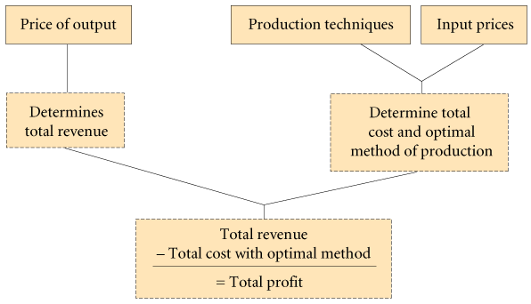
FIGURE 7.2 Determining the Optimal Method of Production
منطق اتخاذ القرار داخل المنشأة بطريقة مترابطة، ويُظهر كيف تصل المنشأة في النهاية إلى الربح الاقتصادي.

Slide 26
The Production Process
production technology The quantitative relationship between inputs and outputs.
العلاقة الكمية التي توضّح كيف تتحول عناصر الإنتاج (المدخلات) إلى ناتج (مخرجات). بمعنى:كم وحدة عمل وكم وحدة رأس مال نحتاج لإنتاج كمية معينة من السلعة.

Slide 27
labor-intensive technology Technology that relies heavily on human labor instead of capital.
هي التكنولوجيا التي:تعتمد بدرجة كبيرة على العمل البشري مقارنة برأس المال.
أمثلة:الزراعة التقليدية الحِرَف اليدوية بعض المطاعم الصغيرة
متى تُفضَّل؟ عندما تكون الأجور منخفضة أو العمل متوفر بكثرة.

Slide 28
capital-intensive technology Technology that relies heavily on capital instead of human labor.
هي التكنولوجيا التي:تعتمد بدرجة كبيرة على الآلات والمعدات مقارنة بالعمل.
أمثلة:المصانع الآلية شركات التكنولوجيا خطوط الإنتاج الحديثة
متى تُفضَّل؟عندما تكون الأجور مرتفعة أو رأس المال رخيص نسبيًا

Slide 29
Production Functions: Total Product, Marginal Product, and Average Product (1 of 3)
production function or total product function A numerical or mathematical expression of a relationship between inputs and outputs. It shows units of total product as a function of units of inputs.

Slide 30
TABLE 7.2 Production Function
(1) Labor Units (Employees) | (2) Total Product (Sandwiches per Hour) | (3) Marginal Product of Labor | (4) Average Product of Labor (Total Product ÷ Labor Units)
0 1 2 3 4 5 6 | 0 10 25 35 40 42 42 | — 10 15 10 5 2 0 | — 10.0 12.5 11.7 10.0 8.4 7.0

Slide 31
Production Functions: Total Product, Marginal Product, and Average Product (2 of 3)
Marginal Product and the Law of Diminishing Returns
marginal product The additional output that can be produced by adding one more unit of a specific input, ceteris paribus.
الناتج الحدي هو:الزيادة في كمية الناتج الكلي التي تنتج عن إضافة وحدة واحدة من عنصر إنتاج معيّن، مع ثبات بقية العناصر.
يتناقص الناتج الحدي بسبب:ثبات بعض عناصر الإنتاج (مثل الآلات أو المساحة كازدحام العمال حول نفس الموارد وهذا يقود إلى:قانون تناقص الناتج الحدي.

Slide 32
law of diminishing returns When additional units of a variable input are added to fixed inputs, after a certain point, the marginal product of the variable input declines.
قانون تناقص الغلة ينص على:عندما تُضاف وحدات متزايدة من عنصر إنتاج متغير إلى عناصر إنتاج ثابتة، فإن الناتج الحدي لهذا العنصر المتغير يبدأ في الانخفاض بعد نقطة معيّنة.
Every firm faces diminishing returns, which always apply in the short run.

Slide 33
هذا القانون يفترض:وجود عنصر إنتاج ثابت
(مثل الآلات أو الأرض) وإضافة وحدات من عنصر متغير (غالبًا العمل)
ثبات التكنولوجيا
لذلك يظهر القانون في الأجل القصير فقط.
بعد نقطة معيّنة”اي انه في البداية:قد يزيد الناتج الحدي بسبب: التخصص او التنظيم الأفضل لكن بعد مستوى معين:يبدأ التزاحم فتقل كفاءة كل وحدة إضافية فينخفض الناتج الحدي.

Slide 34
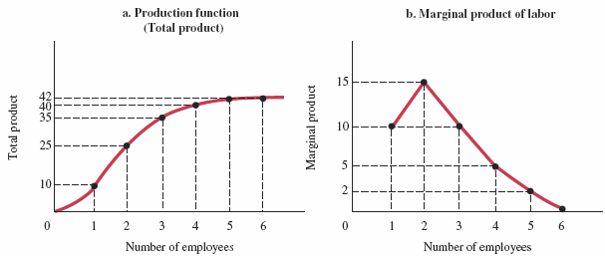
FIGURE 7.3 Production Function for Sandwiches
عند زيادة عدد العمال من 0 إلى 2:الناتج الكلي يزداد بسرعة السبب: التخصص وتحسن التنظيم بعد ذلك (من 3 إلى 6 عمال):يستمر الناتج الكلي في الزيادة ولكن بمعدّل أبطأ قرب 5–6 عمال: يكاد الناتج الكلي يثبتأي أن إضافة عمال جدد لا تضيف إنتاجًا يُذكر
مهم جدًا:الناتج الكلي لا ينخفض في هذا الرسم، لكنه يصل إلى مرحلة شبه ثابتة.
العامل الأول: MP ≈ 10العامل الثاني: MP ≈ 15 أعلى قيمة بعد العامل الثاني:يبدأ الناتج الحدي في الانخفاض10 ثم 5 ثم 2 ثم يقترب من الصفر
➡️ هذه النقطة تمثل بداية قانون تناقص الغلة.

Slide 35

Production Functions: Total Product, Marginal Product, and Average Product (3 of 3)
Marginal Product versus Average Product
average product The average amount produced by each unit of a variable factor of production.

Slide 36
If marginal product is above average product, the average rises; if marginal product is below average product, the average falls.
إذا كان الناتج الحدي أكبر من الناتج المتوسط فإن الناتج المتوسط يرتفع
وإذا كان الناتج الحدي أقل من الناتج المتوسط فإن الناتج المتوسط ينخفض.

Slide 37
عندما MP > AP:
العامل الجديد أكثر إنتاجية من المتوسط
يرفع كفاءة الإنتاج
AP يرتفع
عندما MP < AP:
العامل الجديد أقل كفاءة من المتوسط
يضعف الأداء العام
AP ينخفض
الناتج الحدي يقطع الناتج المتوسط عند أعلى نقطة له.
أي:
عندما MP = AP
يكون AP عند أقصى قيمة

Slide 38
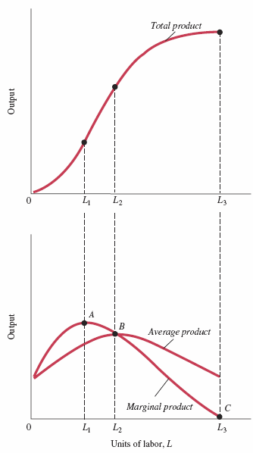
FIGURE 7.4 Total Average and Marginal Product
Marginal and average product curves can be derived from total product curves.
Average product is at its maximum at the point of intersection with marginal product.

Slide 39
Production Functions with Two Variable Factors of Production (1 of 2)
Inputs work together in production. Capital and labor are complementary inputs.
الإنتاج يتم من خلال تفاعل العمل ورأس المال معًا
العناصر المتكاملة هي:عناصر إنتاج يزداد إنتاج أحدها عندما تزداد كمية الآخر.
Additional capital increases the productivity of labor—that is, the amount of output produced per worker per hour.
أي:إضافة آلات وأفضل المعدات بأحدث تكنولوجيا متطورة تجعل العامل:ينتج أكثرفي وقت أقل وبجودة أعلى
مثال بسيط:عامل بدون آلة: ينتج 5 وحدات وعامل مع آلة حديثة: ينتج 20 وحدةالعامل نفسه، لكن رأس المال مختلف.

Slide 40
الإنتاجية =كمية الناتج لكل وحدة عمل (ساعة أو عامل)
Productivity=Output / Labor input

Slide 41
Production Functions with Two Variable Factors of Production (2 of 2)
In the past decade, China has accumulated capital (that is, built plants and equipment) at a very high rate. The result has been growth in the average quantity of output per worker in China.
أي أن الصين خلال العقد الماضي قامت بـ:بناء مصانع جديدة شراء آلات ومعدات حديثة توسيع البنية التحتية الإنتاجية
هذا كله يُسمّى:تراكم رأس المال Capital Accumulation

Slide 42
تراكم رأس المال يعني:
زيادة كمية رأس المال المتاحة لكل عامل
أي: رأس مال أكثر لكل عامل
ارتفاع متوسط إنتاج العامل الواحد وهذا هو تعريف زيادة الإنتاجية
أدى ذلك إلى زيادة الإنتاجية لأن:رأس المال والعمل عنصران متكاملان الآلات الحديثة :تزيد سرعة العامل وتقلل الجهد وترفع الجودة مما يسهم العامل نفسه بانتاج أكثر لأنه يعمل بأدوات أفضل.

Slide 43
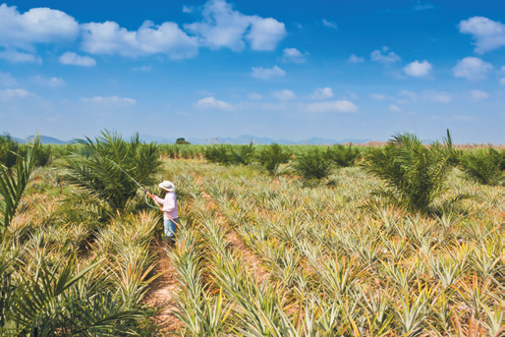
ECONOMICS IN PRACTICE
Learning about Growing Pineapples in Ghana
In the 1990s, an area of Ghana changed from an exclusive reliance on maize as the agricultural crop to the development of pineapple farms.
The choice of how much fertilizer to use was highly dependent on how much fertilizer more successful neighbor farmers used.
Social learning plays a role in the diffusion of technology.
THINKING PRACTICALLY
1. In many high-tech firms, executives must sign non-compete agreements, preventing them from working for a competitor after they stop working for their current firm. These agreements are much less common in mature manufacturing firms. Why?

Slide 44
Choice of Technology
TABLE 7.3 Inputs Required to Produce 100 Diapers Using Alternative Technologies
Technology | Units of Capital (K) | Units of Labor (L)
A B C D E | 2 3 4 6 10 | 10 6 4 3 2
TABLE 7.4 Cost-Minimizing Choice among Alternative Technologies (100 Diapers)
(1) Technology | (2) Units of Capital (K) | (3) Units of Labor (L) | Cost = (L × P_{L}) + (K × P_{K})
 |  |  | (4) | (5)
 |  |  | P_{L} = $1 P_{K} = $1 | P_{L} = $5 P_{K} = $1
A B C D E | 2 3 4 6 10 | 10 6 4 3 2 | $12 9 8 9 12 | $52 33 24 21 20
Two things determine the cost of production: (1) technologies that are available and (2) input prices. Profit-maximizing firms choose the technology that minimizes the cost of production, given current market input prices.

Slide 45
اختيار التكنولوجيا يعني: قرار المنشأة بشأن أي طريقة إنتاج ستستخدم لإنتاج سلعة معينة من بين عدة طرق متاحة.أي:هل تعتمد على العمل أكثر؟ أم على رأس المال أكثر؟ أم مزيجًا بينهما؟
تواجه المنشأة هذا الاختيارلأن:نفس مستوى الإنتاج يمكن تحقيقه بطرق مختلفة فكل طريقة تستخدم:كميات مختلفة من العمل وكميات مختلفة من رأس المال ولكل عنصر سعر (أجر، فائدة، إيجار).
الهدف الأساسي هو:إنتاج كمية معيّنة بأقل تكلفة ممكنة.

Slide 46
CHAPTER 7 APPENDIX: Isoquants and Isocosts
New Look at Technology: Isoquants
This chapter has shown that the cost structure facing a firm depends on two key pieces of information: (1) input (factor) prices and (2) technology.
This appendix presents a more formal analysis of technology and factor prices and their relationship to cost.
isoquant A graph that shows all the combinations of capital and labor that can be used to produce a given amount of output.
منحنى يوضح جميع التوليفات الممكنة من العمل ((Lورأس المال ( (K التي تنتج نفس الكمية من الناتج

Slide 47
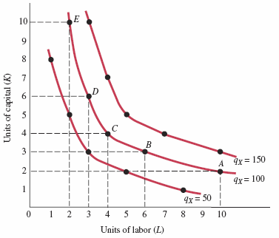
TABLE 7A.1 Alternative Combinations of Capital (K) and Labor (L) Required to Produce 50, 100, and 150 Units of Output
FIGURE 7A.1 Isoquants Showing All Combinations of Capital and Labor That Can Be Used to Produce 50, 100, 150 Units of Output
 | Q_{X} = 50 |  | Q_{X} = 100 |  | Q_{X} = 150
 | K | L | K | L | K | L
A B C D E | 1 2 3 5 8 | 8 5 3 2 1 | 2 3 4 6 10 | 10 6 4 3 2 | 3 4 5 7 10 | 10 7 5 4 3
أي نقطة على نفس منحنى الإيزوكوانت:
  تعطي نفس مستوى الإنتاج
لكن باستخدام:
  كميات مختلفة من العمل ورأس المال

Slide 48
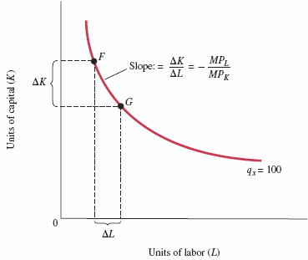
FIGURE 7A.2 The Slope of an Isoquant Is Equal to the Ratio of MP_{L} to MP_{K}
MRTS:
مقدار ما يمكن للمنشأة أن تُنقصه من رأس المال عند زيادة وحدة واحدة من العمل مع الحفاظ على نفس مستوى الإنتاج.

Slide 49


New Look at Technology: Isoquants
For output to remain constant, the loss of output from using less capital must be matched by the added output produced by using more labor.
marginal rate of technical substitution The rate at which a firm can substitute capital for labor and hold output constant.

Slide 50
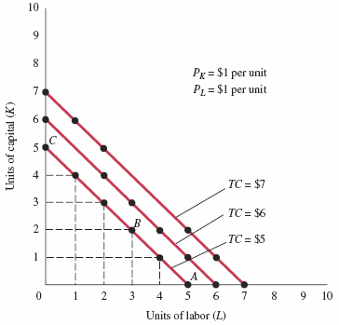
FIGURE 7A.3 Isocost Lines Showing the Combinations of Capital and Labor Available for $5, $6, and $7
An isocost line shows all the combinations of capital and labor that are available for a given total cost.
خط يوضح جميع التوليفات الممكنة من العمل L ورأس المالK التي يمكن شراؤها بنفس التكلفة الكلية.

Slide 51

Factor Prices and Input Combinations: Isocosts
The equation of the straight line in Figure 7A.3:
Substituting our data for the lowest isocost line into this general equation, we get:
isocost line A graph that shows all the combinations of capital and labor available for a given total cost.

Slide 52
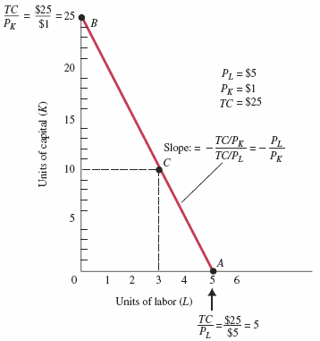
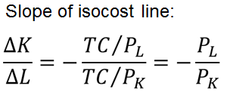
FIGURE 7A.4 Isocost Line Showing All Combinations of Capital and Labor Available for $25
One way to draw an isocost line is to determine the endpoints of that line and draw a line connecting them.

Slide 53
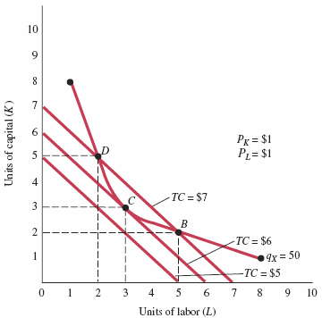
Finding the Least-Cost Technology with Isoquants and Isocosts
FIGURE 7A.5 Finding the Least-Cost Combination of Capital and Labor to Produce 50 Units of Output
Profit-maximizing firms will minimize costs by producing their chosen level of output with the technology represented by the point at which the isoquant is tangent to an isocost line.
Here the cost-minimizing technology—3 units of capital and 3 units of labor—is represented by point C.

Slide 54
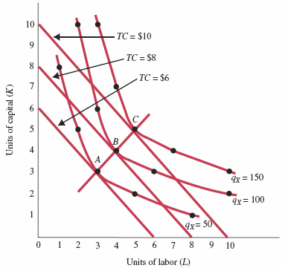
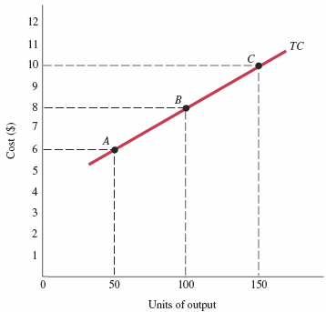
FIGURE 7A.6 Minimizing Cost of Production for q_{X} = 50, q_{X} = 100, and q_{X} = 150
FIGURE 7A.7 A Cost Curve Shows the Minimum Cost of Producing Each Level of Output
Plotting a series of cost-minimizing combinations of inputs—shown in Figure 7A.6 as points A, B, and C—on a separate graph results in a cost curve like the one shown in Figure 7A.7.

